Slide 1
FAKULTAS TEKNOLOGI INFORMASI
PENGOLAHAN CITRA DIGITAL
[ PG176/ 3 SKS ]

Slide 2
EKSTRAKSI FITUR BENTUK DAN KONTUR
Pertemuan 12

Slide 3
Tujuan Pembelajaran
Mahasiswa mampu menjelaskan teknik dan metode ekstraksi fitur kontur dan bentuk pada citra.

Slide 4




12
PENGOLAHAN CITRA DIGITAL
PERTEMUAN
EKSTRAKSI FITUR KONTUR & BENTUK
Praktek dan Contoh dengan
OCTAVE
Dr. Achmad Solichin, S.Kom., M.T.I.
Universitas Budi Luhur
http://achmatim.net

Slide 5
Topik Pembahasan
Ekstraksi fitur
Tanda-tangan Kontur
Deskriptor Fourier
Sifat bundar
Convex hull dan soliditas
Momen spasial dan momen pusat
Momen invariant
Momen jarak ke pusat
Momen Zernike
Polar Fourier Transform
Kotak pembatas

Slide 6
Apa itu Fitur dan Ekstraksi Fitur?
Ciri atau fitur merupakan sesuatu yang dapat membedakan suatu objek dengan objek yang lain.
Penggunaan ciri sebagai pembeda antara citra satu dengan yang lainnya sangat bergantung dengan tujuan dan kebutuhan proses pengolahan citra.
Sebagai contoh untuk mendeteksi lampu lalu lintas yang sedang menyala di suatu perempatan, ciri warna dan bentuk sangat tepat untuk digunakan. Namun untuk keperluan mendeteksi pejalan kaki di suatu keramaian, ciri warna tidak terlalu tepat untuk digunakan.
Ekstraksi fitur merupakan proses / metode untuk mendapatkan fitur-fitur yang diperlukan dari sebuah citra.

Slide 7
Fitur / Ciri yang baik
Dapat dijadikan identitas. Ciri merupakan sebuah nilai yang dapat digunakan untuk membedakan antara satu objek dengan objek yang lainnya.
Tidak dipengaruhi oleh proses perubahan citra seperti translasi, rotasi maupun perubahan ukuran. Dua objek yang sama tetapi berbeda posisi dan ukuran seharusnya dapat dideteksi sebagai objek yang sama.
Tidak dipengaruhi oleh transformasi affine. Transformasi affine merupakan transformasi linier pada citra yang melibatkan beberapa operasi geometris sekaligus.
Tahan terhadap derau (noise). Sebagai contoh, dua daun yang sama namun salah satunya sedikit berlubang harus dapat dideteksi sebagai daun yang sama.
Tidak bergantung pada penumpukan, artinya jika objek sedikit tertutupi oleh objek yang lain, harus tetap memiliki ciri yang sama dengan objek yang tidak tertutupi.

Slide 8
Jenis-jenis Fitur
Fitur Warna
Fitur Kontur / Bentuk
Fitur Tekstur
Domain warna: RGB, HSL, HSI, dll
Statistik: Histogram, statistik warna, dll
Bentuk dasar: centroid, luas, panjang, lebar, dll
Spasial: Convex hull, bounding box, dll
Moment: moment invariant, Zernike moment, dll
Shape transform: fourier transform, wavelet, dll
Tekstur berbasis histogram
Tekstur Laws
Lacunarity
GLCM

Slide 9
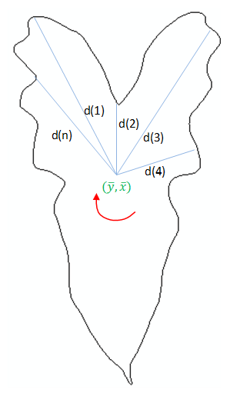
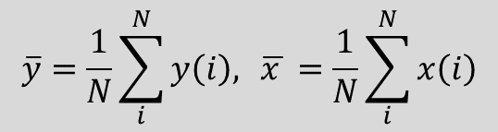

Tanda tangan Kontur
$$d\left(n\right)=\sqrt{{\left(x\left(n\right)−\overline{x}\right)}^{2}{+\left(y\left(n\right)−\overline{y}\right)}^{2}}$$
$$\overline{y}=\frac{1}{N}\sum_{i}^{N}{y\left(i\right),} \overline{x }=\frac{1}{N}\sum_{i}^{N}{x\left(i\right)}$$

Slide 10
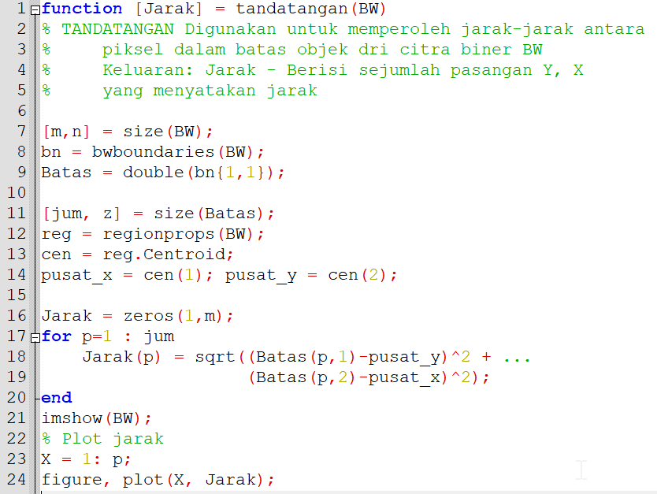

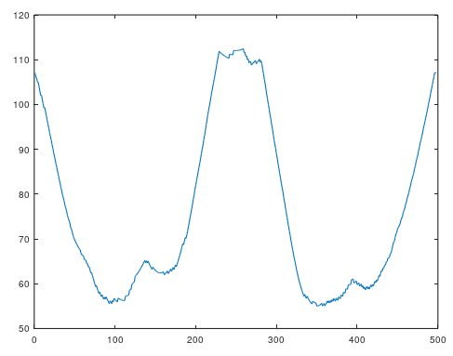
Tanda Tangan Kontur: Octave

Slide 11
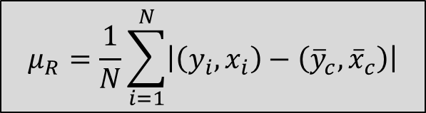
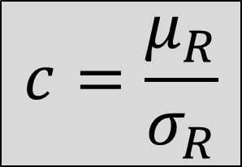
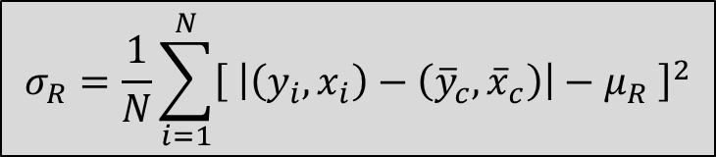
Sifat Bundar (Circularity)
Sifat bundar (circularity) adalah perbandingan antara rerata jarak Euclidean dari sentroid terhadap tepi area dan deviasi standar jarak dari sentroid ke tepi area.
$$μ_{R}=\frac{1}{N}\sum_{i=1}^{N}{\left|\left(y_{i},x_{i}\right)−\left({\overline{y}}_{c},{\overline{x}}_{c}\right)\right|}$$
$$c=\frac{μ_{R}}{σ_{R}}$$
$$σ_{R}=\frac{1}{N}\sum_{i=1}^{N}{{\left[ \left|\left(y_{i},x_{i}\right)−\left({\overline{y}}_{c},{\overline{x}}_{c}\right)\right|−μ_{R} \right]}^{2}}$$

Slide 12
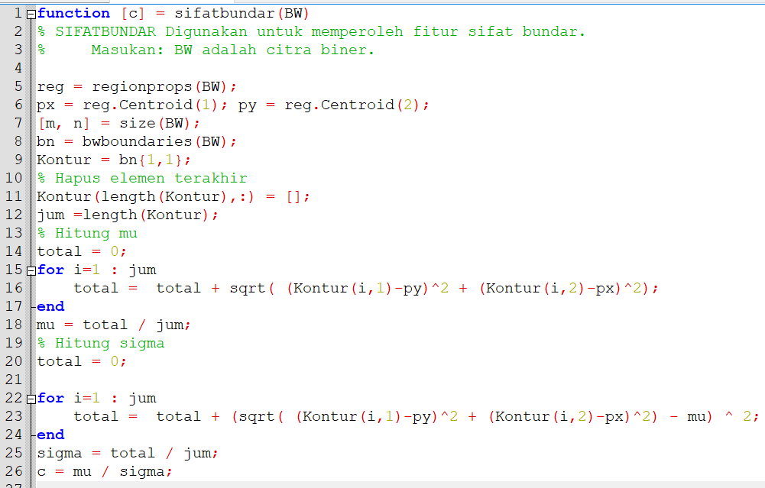
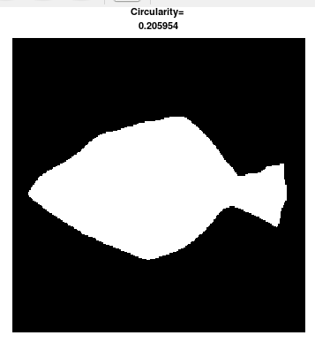
Sifat Bundar (Circularity): Octave

Slide 13
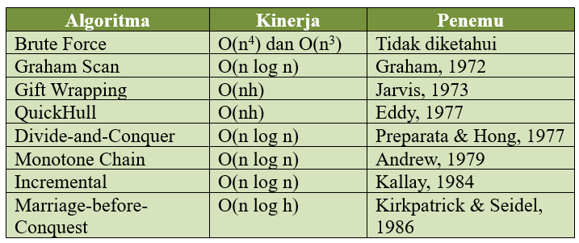
Convex Hull
Convex hull dapat diibaratkan seperti karet gelang yang dililitkan pada objek.
Suatu objek dikatakan convex jika seluruh titik tepi objek berada pada garis/tepi convex (tidak ada ruang antara lilitan karet dan objek)
Algoritma Convex Hull

Slide 14
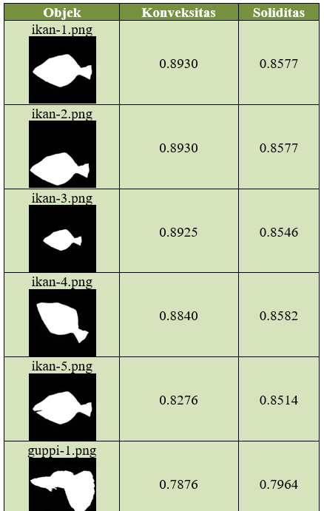
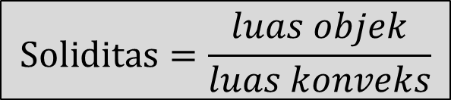
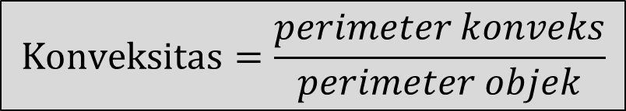
Convex Hull
Ada 2 fitur yang dapat dihasilkan dari convex hull:
Konveksitas
Soliditas
$$Konveksitas=\frac{perimeter konveks}{perimeter objek}$$
$$Soliditas=\frac{luas objek}{luas konveks}$$

Slide 15
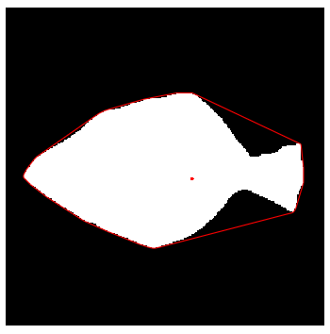
Convex Hull: Octave
>> I = imread(‘images/ikan-1.png’);
>> bw = im2bw(I);
>> reg = regionprops(bw,’all’);
>> hul = reg.ConvexHull;
>> imshow(bw);
>> hold on;
>> plot(hul(:,1), hul(:,2), 'r');
>> hold off;
>> I = imread(‘images/ikan-1.png’);
>> bw = im2bw(I);
>> reg = regionprops(bw,’all’);
>> area_conv = reg.ConvexArea;
>> area_obj = reg.Area;
>> solidity = area_obj / area_conv
>> reg.Solidity

Slide 16
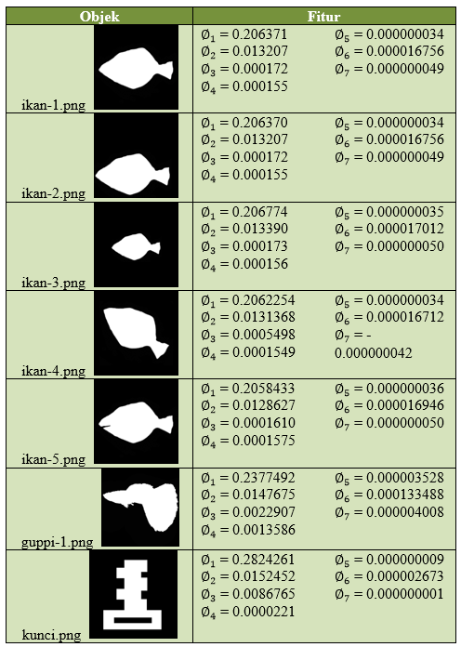
Moment Invariant
Fitur momen invariant bermanfaat untuk menyatakan objek dengan memperhitungkan area objek. Fitur ini menggunakan dasar momen pusat yang ternormalisasi.
Momen yang dihasilkan dapat digunakan untuk menangani translasi, penyekalaan, dan rotasi gambar.
Moment invariant yang diusulkan oleh Hu, ada 7 momen.

Slide 17
Momen Zernike
Momen Zernike diperkenalkan oleh F. Zernike dalam bukunya berjudul Physica yang diterbitkan pada tahun 1934.
Penerapan momen Zernike untuk pengolahan citra diperkenalkan pertama kali oleh M.R. Teague pada tahun 1980 (Chen, dkk., 2005). Hasilnya berupa Zernike Moment Descriptors (ZMD)
Momen Zernike didasarkan pada polinomial Zernike yang bersifat ortogonal terhadap lingkaran x2 + y2 < 1.

Slide 18
Momen Zernike
Kelebihan Momen Zernike:
bersifat independen terhadap pemutaran (rotasi);
andal terhadap derau dan variasi minor dalam bentuk objek;
memiliki redundansi informasi yang minimum.
Kelemahan Momen Zernike:
perlu normalisasi ruang koordinat (dalam hal ini, harus dilakukan pengubahan ke bentuk lingkaran x2 + y2 < 1).
perlu penggunaan hampiran penjumlahan mengingat aslinya menggunakan integral. Hal ini berkontribusi dalam memberikan kesalahan numerik, yang memberikan pengaruh terhadap sifat ketidakbergantungan pada rotasi.
perlu dilakukan normalisasi terhadap translasi dan penyekalaan mengingat momen Zernike tidak bebas dari penggeseran dan penyekalaan.

Slide 19
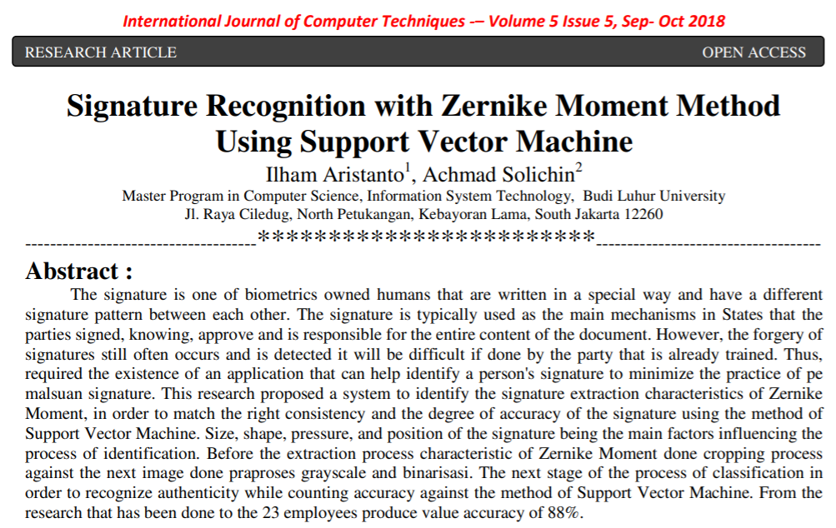
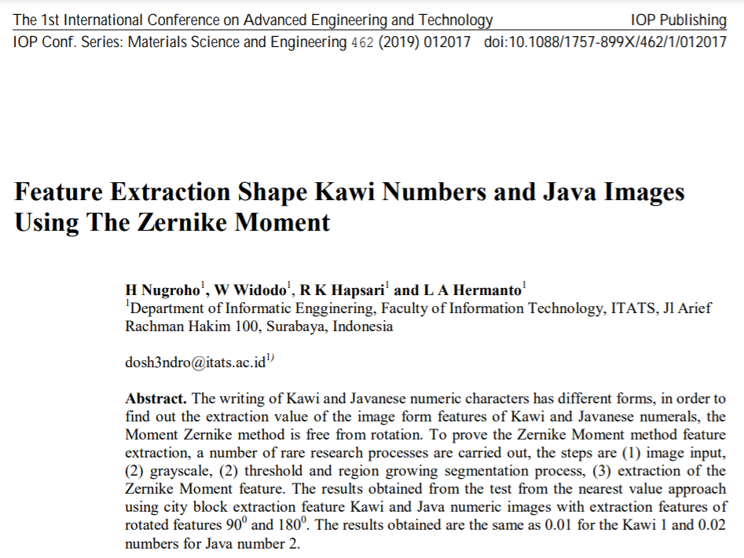
Contoh Penggunaan Zernike Moment

Slide 20
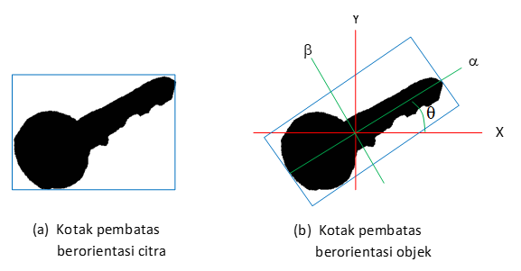
Bounding Box (Kotak Pembatas)
Kotak pembatas (bounding box) adalah kotak terkecil yang dapat melingkupi sebuah objek.
Kotak pembatas dibedakan menjadi dua buah (Pratt, 2001):
kotak pembatas yang berorientasi citra dan
kotak pembatas yang berorientasi pada objek

Slide 21
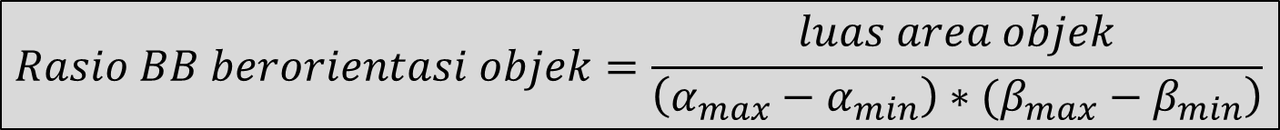
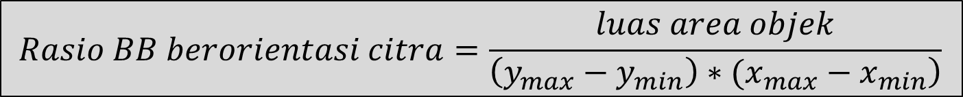
Bounding Box (Kotak Pembatas)
Fitur yang diturunkan dari kotak pembatas: rasio bounding box
$$Rasio BB berorientasi citra=\frac{luas area objek}{\left.\left(y_{max}−y_{min}\right)∗(x_{max}−x_{min}\right)}$$
$$Rasio BB berorientasi objek=\frac{luas area objek}{\left.\left(α_{max}−α_{min}\right)∗(β_{max}−β_{min}\right)}$$

Slide 22

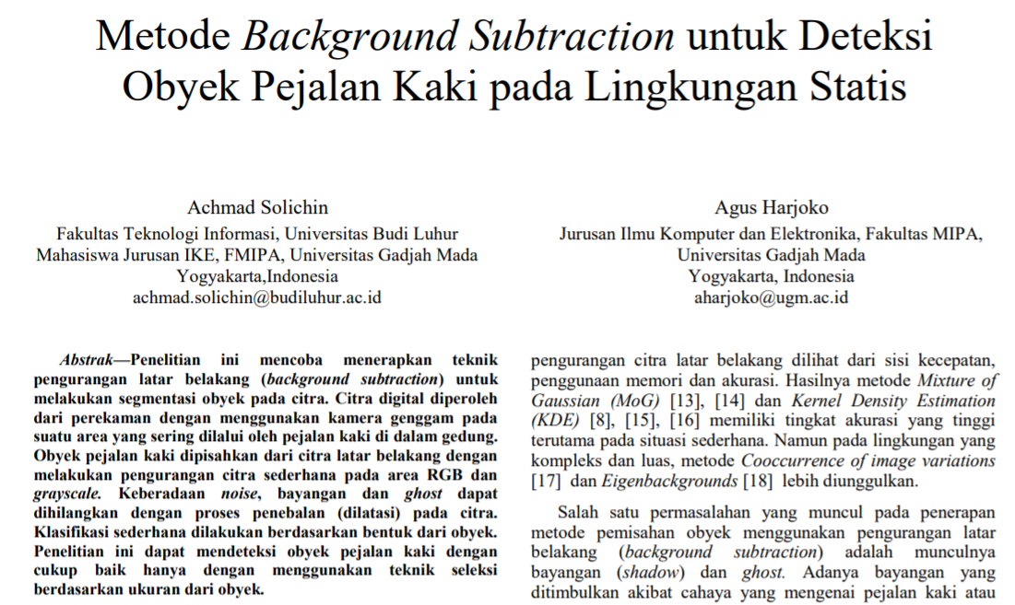
Bounding Box: Octave
>> I = imread('images/daun_bin.tif');
>> reg = regionprops(I, ‘all’);
>> imshow(I);
>> hold on
>> rectangle('position',reg.BoundingBox,'linewidth',1,'edgecolor','r');
>> hold off
https://journal.uii.ac.id/index.php/Snati/article/viewFile/3000/2768

Slide 23
Kesimpulan
Ekstraksi fitur merupakan proses mendapatkan fitur penting dari sebuah citra untuk berbagai keperluan
Ekstraksi fitur terdiri dari:
Fitur warna
Fitur kontur dan bentuk
Fitur tekstur
Ekstraksi fitur kontur dan bentuk berkaitan dengan kontur dan bentuk objek.

Slide 24


Kesimpulan
SELESAI

